Slide 1




Proyecto Android
Andrea R, Patricia, Rodrigo y José Manuel

Slide 2




NUESTRO EQUIPO
Rodrigo
Andrea R
Patricia
José Manuel

Slide 3

1.Requisitos
funcionales

Slide 4
REQUISITOS FUNCIONALES
-Creación cuenta de usuario: El sistema debe permitir que nuevos usuarios se registren proporcionando información básica como correo electrónico y contraseña. El registro podría implicar validación de correo mediante un código o enlace de verificación.
-Ver inicio: es la pantalla principal de la aplicación donde se pueden ver las velas y los cursos.
-Ir a inicio: el usuario podrá volver a inicio, ya sea que esté en lista de velas o en información del curso.
-Modo invitado: permite al invitado poder acceder a la aplicación sin registrarse pero sin poder ver todo el contenido.
-Introducir credenciales: Los usuarios deben poder iniciar sesión con sus credenciales (correo electrónico y contraseña). El sistema validará estas credenciales comparándolas con los datos almacenados en la base de datos.
-Cambiar contraseña: El sistema proporcionará un mecanismo para que los usuarios puedan cambiar su contraseña.

Slide 5
REQUISITOS FUNCIONALES
-Ver perfil: ver tu perfil y poder ver las opciones para configurarlo.
-Cierre sesión: Permite a los usuarios cerrar sesión de manera segura.
-Despliegue de opciones: menús desplegables que muestren distintas opciones en la interfaz de usuario.
-Botones para clicar los productos: Los botones permiten a los usuarios interactuar con los productos.
-Elegir tarjeta: Los usuarios deben poder realizar pagos a través de su tarjeta de crédito.
-Añadir tarjeta: el usuario podrá añadir otra tarjeta de crédito.
-Tramitar pedidos: una vez seleccionada en la cesta la opción de pagar, el usuario irá al menú para tramitar dicho pedido.
-Indicar dirección: el usuario deberá introducir los datos de su dirección para poder enviarle el pedido.

Slide 6
REQUISITOS FUNCIONALES
-Añadir dirección: permite al usuario agregar nuevas direcciones de envío para los pedidos.
-Pagar: una vez elegida una dirección y tarjeta, tiene que terminar el proceso de pagar un pedido.
-Lista velas: el usuario podrá ver todas las velas disponibles en la aplicación.
-Ver vela: esto permite al usuario ver la información de una vela en específico.
-Ver curso: esto permite al usuario ver la información de un curso.
-Hacer reserva: permite ver el menú para reservar un curso.
-Seleccionar fecha: el usuario podrá seleccionar una fecha para realizar el curso.
-Número de plazas: indica el número de plazas que quiere para comprar un curso.
-Aumentar plaza: el usuario podrá aumentar el número de plazas para el curso.
-Disminuir plaza: el usuario podrá disminuir el número de plazas para el curso.

Slide 7
REQUISITOS FUNCIONALES
-Reservar: una vez seleccionada la fecha y el número de plazas que quiere el usuario podrá finalizar la reserva del curso y añadirlo a la cesta.
-Añadir a la cesta: Los usuarios pueden agregar productos al carrito de compra.
-Mostrar Cesta: Permite a los usuarios acreditados previamente acceder a su cesta de la compra en la que pueden comprobar lo que han ido agregando a ella para posteriormente realizar un pedido.
-Aumentar producto: una vez metida una vela en la cesta, puedes incrementar el número de ese producto.
-Disminuir producto: una vez metida una vela en la cesta, puedes disminuir el número de ese producto.
-Eliminar productos de la cesta: Eliminar productos del carrito de compra.
-Inicio Google: Permite a los usuarios crear e iniciar sesión con su cuenta de Google.
-Ver Iniciar Sesión: Es la primera pantalla que visualizan los usuarios para entrar al aplicativo.
-Ver ajustes: Una sección donde los usuarios pueden ver las opciones para ver su perfil o cerrar sesión.

Slide 8
REQUISITOS FUNCIONALES
-Editar foto usuario: Los usuarios pueden cambiar su foto de perfil. Implica subir archivos al servidor y almacenar la ruta de la imagen en la base de datos.
-Editar información usuario: Los usuario pueden cambiar su información de correo, dirección y nombre del perfil.
-Mis pedidos: permite a los usuarios ver los pedidos realizados y los que están por entregar.
-Volver al menú administrador: permite al administrador volver al menú desde el inicio, lista de velas o desde el curso.
-Ver menú administrador: permite ver al administrador las opciones que tiene en la aplicación.
-Ver menú velas: permite ver al administrador las opciones que tiene para editar las velas.
-Añadir vela: permite al administrador añadir una vela a la aplicación.
-Eliminar vela: permite al administrador eliminar una vela a la aplicación.
-Modificar vela: permite al administrador modificar una vela a la aplicación.

Slide 9
REQUISITOS FUNCIONALES
-Ver menú usuarios: permite ver al administrador las opciones que tiene para editar los usuarios.
-Añadir usuario: permite al administrador añadir un usuario a la aplicación.
-Eliminar usuario: permite al administrador eliminar un usuario de la aplicación.
-Modificar usuario: permite al administrador modificar un usuario a la aplicación.
-Ver menú cursos: permite ver al administrador las opciones que tiene para editar los cursos.
-Añadir curso: permite al administrador añadir un curso a la aplicación.
-Eliminar curso: permite al administrador eliminar un curso a la aplicación.
-Modificar curso: permite al administrador modificar un curso a la aplicación.

Slide 10
2.Requisitos
no funcionales

Slide 11
REQUISITOS NO FUNCIONALES
-Disponibilidad y confiabilidad: La app debe estar disponible para los usuarios en todo momento y funcionar de manera estable sin fallos.
-Seguridad y privacidad: Los datos personales y de pago de los usuarios deben estar protegidos para evitar filtraciones o accesos no autorizados.
-Rendimiento eficiente: La app debe ser rápida y responder de forma ágil, incluso cuando hay muchos usuarios conectados.
-Actualizaciones continuas: Debe ser posible hacer mejoras y corregir errores en la app sin interrumpir el servicio a los usuarios.
-Interfaz de usuario intuitiva: La app debe tener un diseño fácil de entender, con menús y botones claros para que los usuarios no se confundan.

Slide 12
REQUISITOS NO FUNCIONALES
-Control de acceso a funciones: Algunas funciones deben estar restringidas a ciertos usuarios (por ejemplo, solo administradores pueden acceder a configuraciones especiales).
-Entrada de texto: Los usuarios deben poder introducir datos como nombres o direcciones fácilmente y sin errores.
-Feedback en tiempo real: Proporcionar actualizaciones en tiempo real de la recepción de un pedido.
-Notificaciones: Las notificaciones pueden alertar a los usuarios sobre el trámite de los pedidos realizados por los usuario.

Slide 13
3.Entidad-Relación

Slide 14
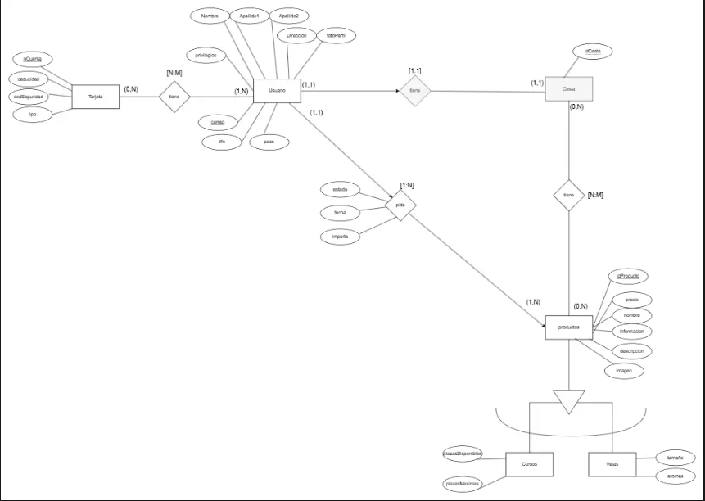
ENTIDAD-RELACIÓN

Slide 15
4.Diagrama de clases

Slide 16
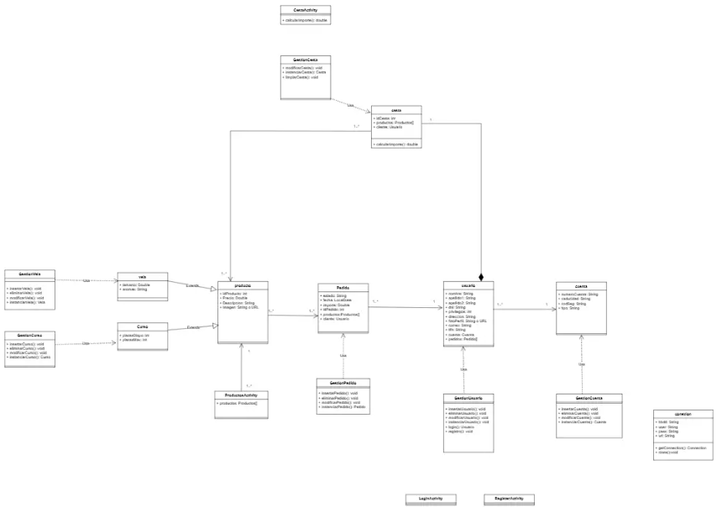
Diagrama de clases

Slide 17
5.MockUp

Slide 18
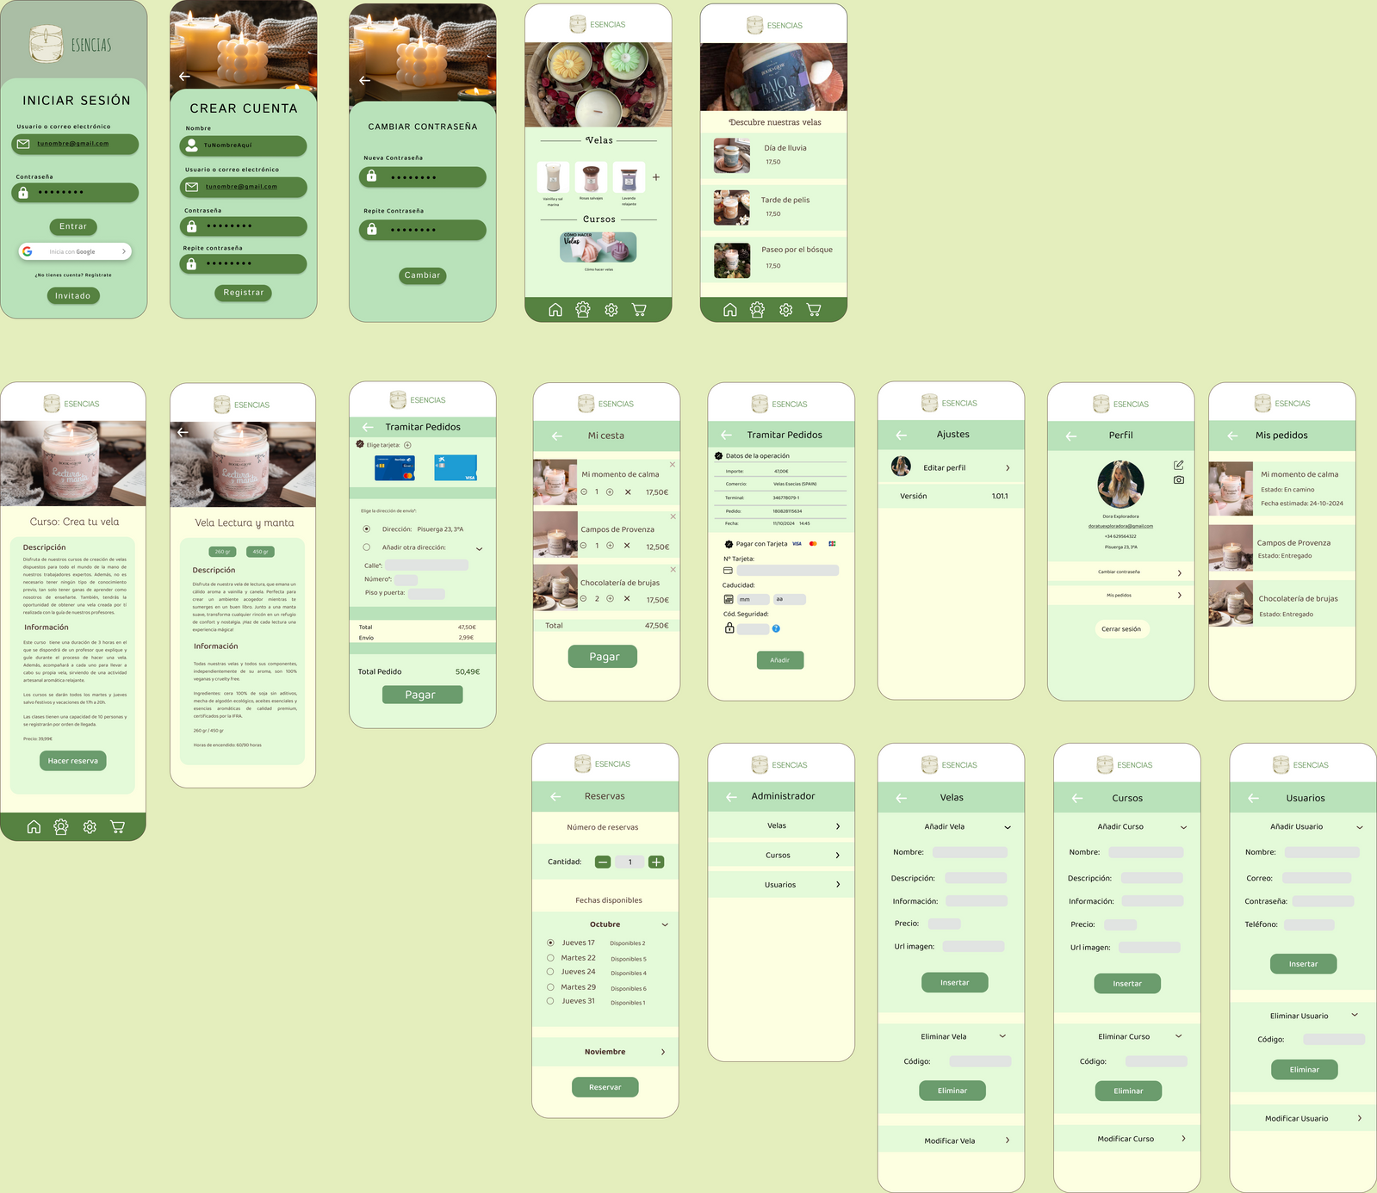
MOCKUP

Slide 19
6.Casos de uso

Slide 20
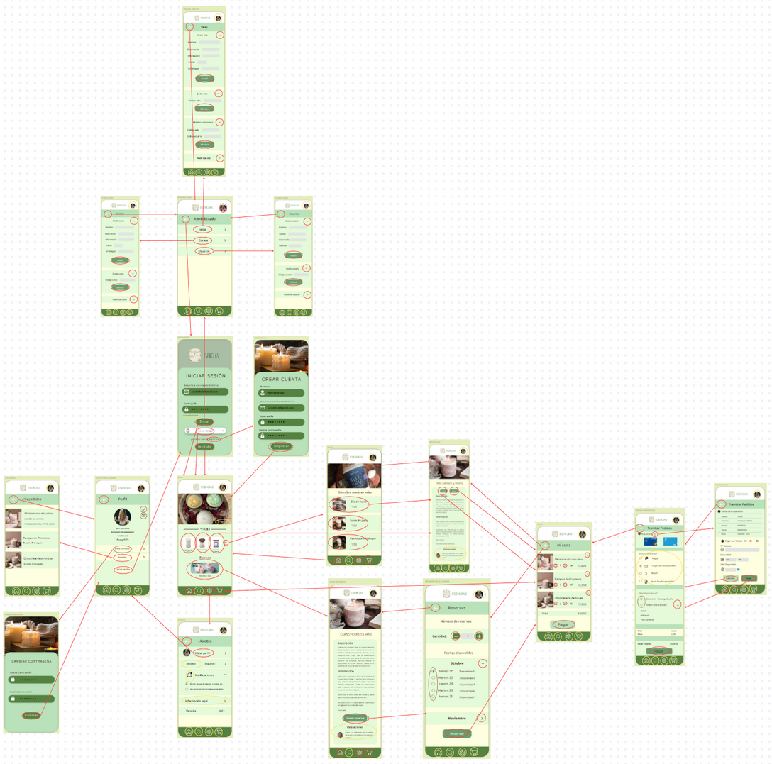
CASOS DE USO

Slide 21
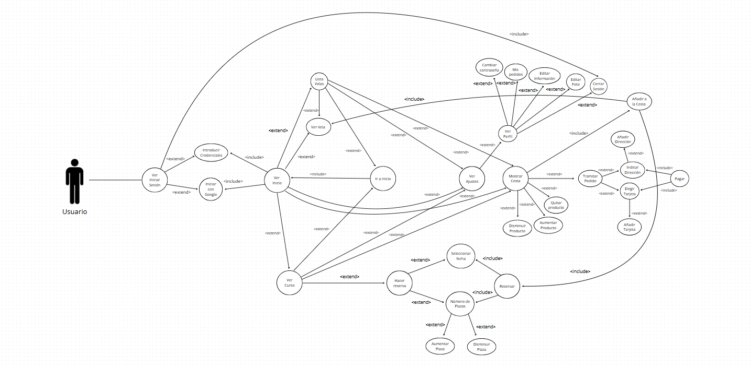
CASOS DE USO

Slide 22
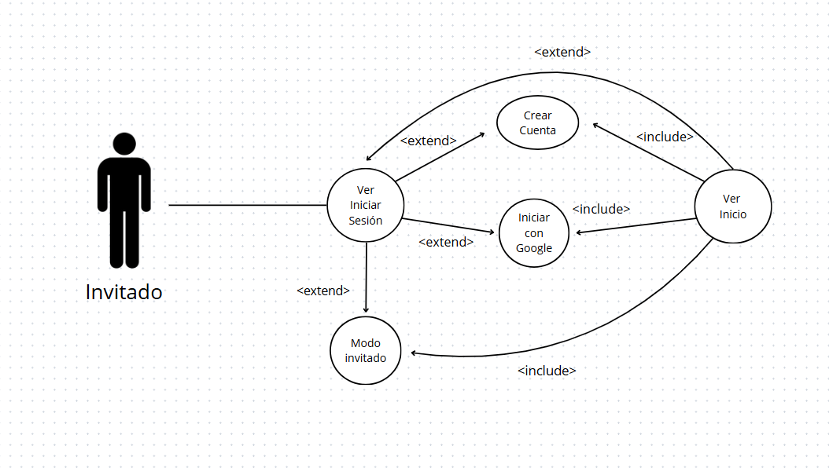
CASOS DE USO

Slide 23
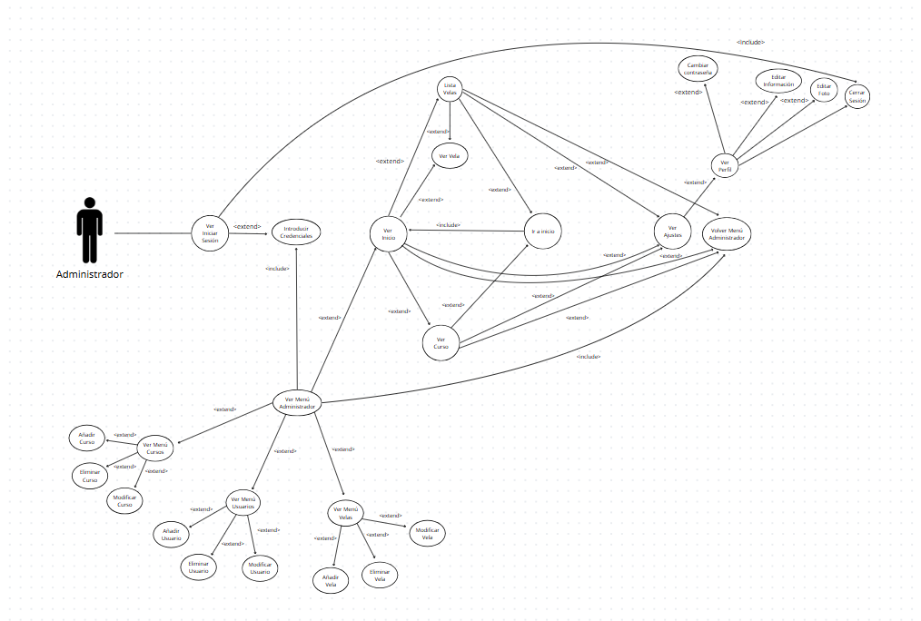
CASOS DE USO

Slide 24
7.Plantillas Casos de uso

Slide 25
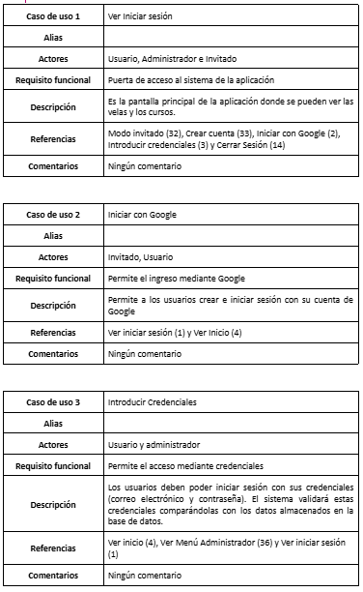
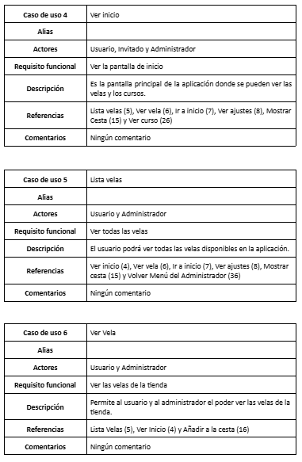
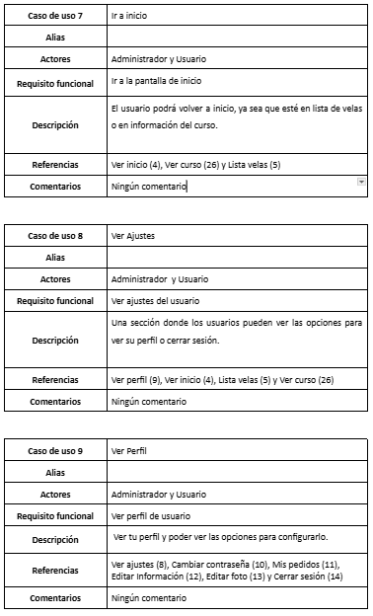
CASOS DE USO

Slide 26
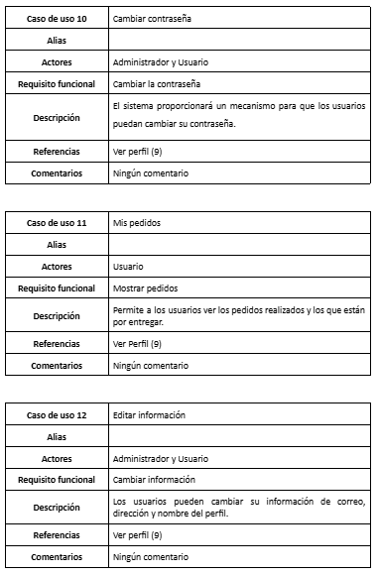
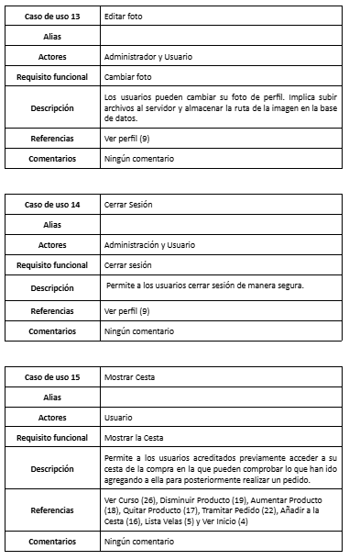
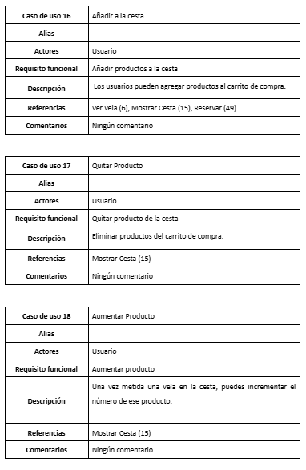
CASOS DE USO

Slide 27
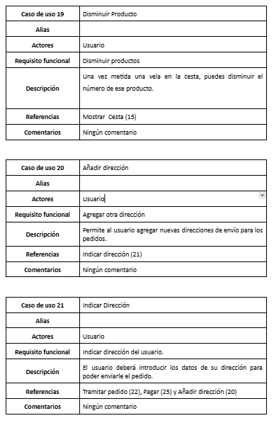
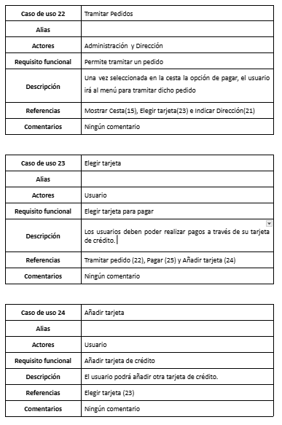
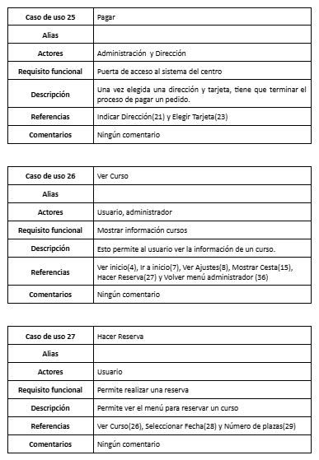
CASOS DE USO

Slide 28
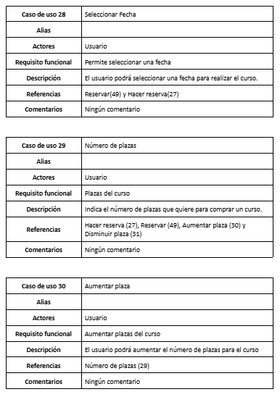
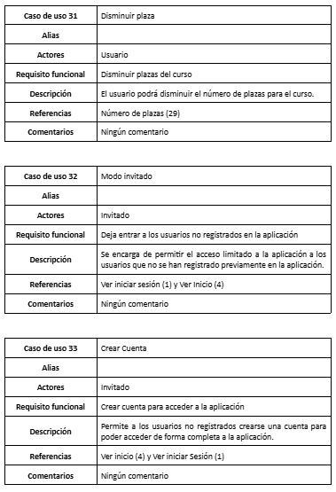
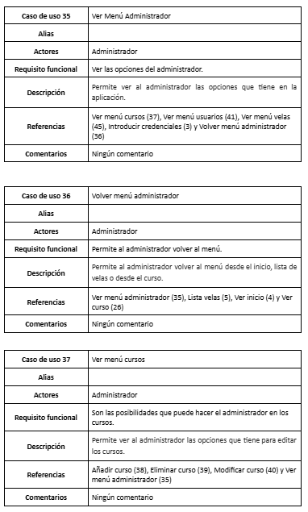
CASOS DE USO

Slide 29
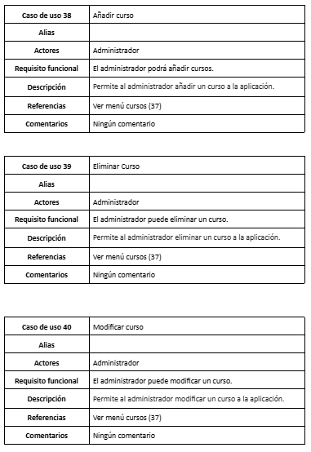
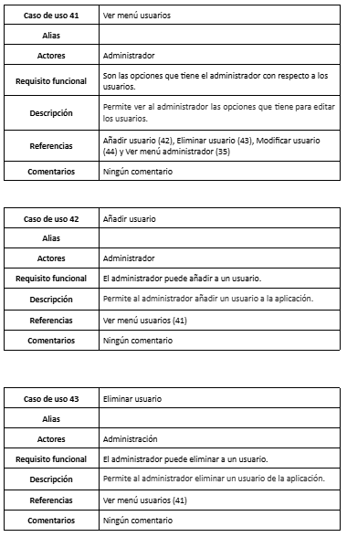
CASOS DE USO

Slide 30
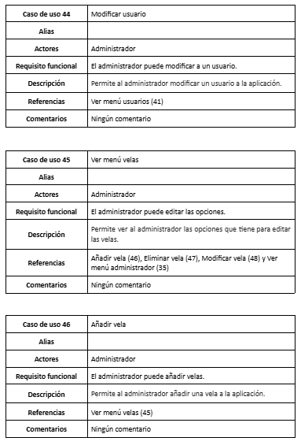
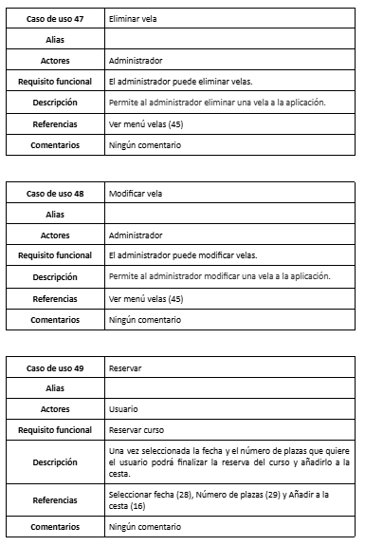
CASOS DE USO

Slide 31
TRELLO
https://trello.com/b/74wzCzxj/esencias

Slide 32
GITHUB
https://github.com/andrearodriguez7/Proyecto-Android-Esencias

Slide 33
MUCHAS GRACIAS
ESPERAMOS QUE OS HAYA GUSTADO

